Slide 1

Liceo Scientifico P .Ruggieri Marsala
STEM 2020 - Mettiamoci le mani, usiamo la testa
Coding Class - Lezione 4
> Enrico La Sala
> 26 Febbraio 2021

Slide 2


Indice
Recap Terza Lezione
I Lavori degli informatici
I ruoli nel progetto finale
I Cicli - Strutture di controllo iterativo
Esempio Scratch
Esempio Python - Fiocchi di tartaruga
Focus su Progetti Finali

Slide 3
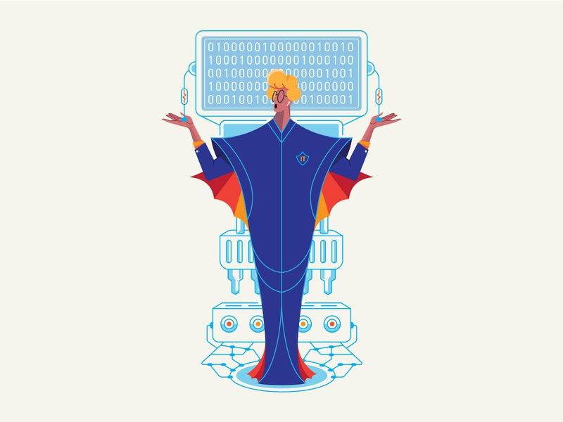
Recap: Informatica e Lavoro
Area Sviluppo:
Sviluppatore
Anche chiamato Programmatore, è colui che scrive gli algoritmi per permettere che i vari software ed app funzionino
Area Sistemi Informatici:
Sistemista
Si occupa di far funzionare gli hardware (computer, server), le reti ed i sistemi operativi (Windows, Mac, Linux)

Slide 4

Recap: Informatica e Lavoro
Area Web e Digitale:
Web Designer, SEO Specialist, UX/UI
Si occupano della gestione e della costruzione di pagine web
Area Consulenza Manageriale:
Consulente/Project Manager Tecnico
Si tratta di tecnici che gestiscono la parte tecnica dei progetti delle aziende
Manager Tecnico:
Si tratta di figure altamente specializzate che dirigono interi reparti di tecnologia delle aziende

Slide 5

Progetto Finali - I Ruoli
Project Manager
Si occuperà di controllare che il lavoro degli altri componenti sia fatta coerentemente alla definizione del progetto
Developers (Min. 2 per gruppo)
Si occuperà della definizione e dello sviluppo tecnico del progetto
UI/UX Designer
Si occuperà della definizione e creazione grafica delle componenti del progetto
Storyteller
Si occuperà della definizione e creazione della storia

Slide 6
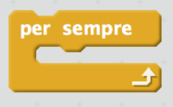
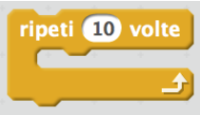
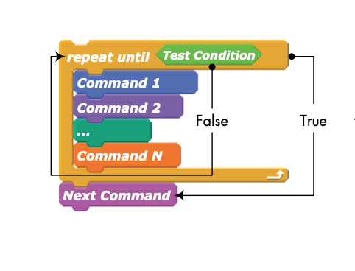
I Cicli - Strutture di controllo iterativo
Spesso, capita di dover ripetere più di una volta la stessa sequenza di istruzioni.
Piuttosto che copiare le stesse istruzioni tutti i linguaggi di programmazione mettono insieme delle istruzioni speciali dette cicli.
Esistono tre tipi di cicli:
Cicli infiniti
Cicli definiti controllati da un contatore
Cicli indefiniti controllati da una condizione

Slide 7
Strutture di controllo iterativo - while
Il ciclo while è un flusso di controllo che consente l'esecuzione ripetuta di alcune istruzioni in base a una condizione di entrata ("finché la condizione C è vera esegui I").
Il ciclo si può interrompere attraverso il cambiamento della variabile considerata nella condizione di entrata nelle istruzioni o attraverso il cambiamento di quest'ultima attraverso eventi esterni al ciclo.
WHILE
FALSE
FINCHÈ
vale la condizione C
ALLORA
esegui l'istruzione (blocco) I
TRUE
Operazioni

Slide 8
Strutture di controllo iterativo - while

Slide 9
Strutture di controllo iterativo - while
Serbatoio vuoto
FALSE
TRUE
End
Aggiungi 10L di benzina

Slide 10
Strutture di controllo iterativo - while
FALSE
Serbatoio < 5L
TRUE
End
Se il serbatoio è = 0
Altrimenti
Aggiungi 1L di benzina
Aggiungi 5L di benzina

Slide 11
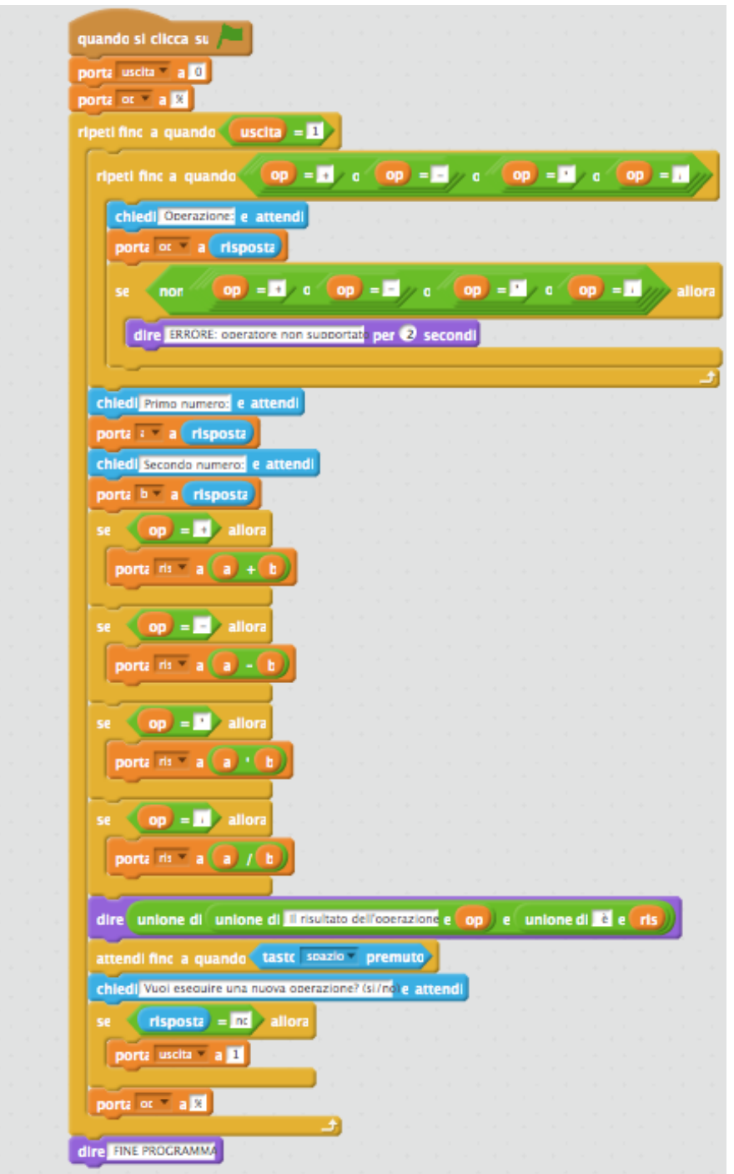
Esempio Scratch
Adesso che abbiamo introdotto concettualmente i cicli, proviamo ad implementare la calcolatrice che avevamo visto nelle prime lezioni in Scratch
Inseriamo le istruzioni della nostra calcolatrice dentro ad un blocco ripeti e chiediamo fino a quando non assegniamo alla variabile uscita il valore 1

Slide 12

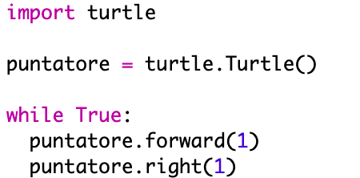
Esempi avanzati Fiocchi di tartaruga
Turtle è uno dei tanti moduli python che permette di disegnare forme e oggetti partendo dalla programmazione.
Andiamo a sfruttare turtle e le strutture di controllo iterativo per creare dei disegni dinamici
https://trinket.io/embed/python/33e5c3b81b

Slide 13
Domande?

